Slide 1
Творческие объединения. Выставочная культура. Ярмарки.
Автор: Филатова Л. В.,
учитель ИСКУССТВА

Slide 2
9–11 октября в МУК «Культурно-досуговый центр» с. Северное состоялась Ярмарка творческих идей детских и молодежных любительских объединений и клубов по интересам культурно-досуговых учреждений Новосибирской области «Вместе – вперед!»
Учредители и организаторы Ярмарки творческих идей: департамент культуры Новосибирской области, Новосибирский государственный областной Дом народного творчества, Новосибирская областная общественная организация «Союз пионеров», Новосибирская областная общественная организация Российского Союза Молодежи.
В работе Ярмарки приняли участие детские, подростковые и молодежные любительские объединения и клубы по интересам культурно-досуговых учреждений Новосибирской области, в том числе команды КВН, военно-патриотические клубы, агитбригады, объединения, занимающиеся организацией праздничных мероприятий, видеостудии и пр. Северного, Чановского, Татарского, Кыштовского, Тогучинского, Ордынского районов Новосибирской области.
В рамках программы Ярмарки прошла работа по секциям. Занятия по тренингу командообразования для детей и молодежи провели специалист Новосибирской областной общественной организации «Союз пионеров» Ольга Самсоненко, председатель Новосибирской областной общественной организации Российского Союза Молодежи Светлана Заикина, специалист проекта Новосибирской областной общественной организации Российского Союза Молодежи Егор Ильин.
По итогам Ярмарки для руководителей коллективов и специалистов учреждений культуры состоялся «круглый стол» – «Поддержка инициатив подростков и молодежи в культурно-досуговых учреждениях Новосибирской области». Для участников Ярмарки были организованы вечерние молодежные танцевально-развлекательные программы, экскурсия по памятным историческим местам Северного района.

Slide 3
Итоги Ярмарки творческих идей детских и молодежных любительских объединений и клубов по интересам культурно-досуговых учреждений Новосибирской области «Вместе – вперед!» следующие.
Дипломанты Ярмарки
– любительское клубное объединение «Поколение Next» Тебисского сельского Дома культуры Чановского района (рук. Лариса Владимировна Сайко);
– детское творческое объединение «Кедр» («Кыштовские ребята, дарящие радость») районного Дома культуры Кыштовского района (рук. Елена Александровна Кривоносова, Вера Петровна Нижегородова);
– молодежное объединение «Пламя» культурно-досугового центра Северного района (рук. Надежда Валерьевна Узких);
– команда клуба веселых и находчивых «7 часов езды» Верх-Красноярской средней общеобразовательной школы Северного района (рук. Ольга Евгеньевна Смык);
– военно-патриотический клуб «Каскад» профессионального училища № 91 Северного района (рук. Татьяна Александровна Егорова);
– детская общественная организация «Импульс» Северного района (председатель организации Раиса Владимировна Акилина, координатор организации Марина Ивановна Кыштымова). Диплом «Лауреат III степени»
– любительское объединение «Театрал» Новошарапского сельского Дома культуры Ордынского района (рук. Наталья Васильевна Чальцева);
– детский клуб «Непоседа» районного Дома культуры Ордынского района (рук. Татьяна Ильинична Кожина). Диплом «Лауреат II степени»
– команда клуба веселых и находчивых «Живые люди» Горновского культурно-досугового центра Тогучинского района (рук. Анастасия Васильевна Щербакова);
– военно-патриотический клуб им. старшего лейтенанта Госнаркоконтроля Артема Карелина средней общеобразовательной школы Северного района (рук. Ибрагим Тимофеевич Ульжебаев). Диплом «Лауреат I степени»
Творческое объединение детей, подростков и молодежи «Новые звезды» Никулинского сельского Дома культуры Татарского района (рук. Яков Леонидович Василевский, Эмма Яковлевна Василевская).

Slide 4
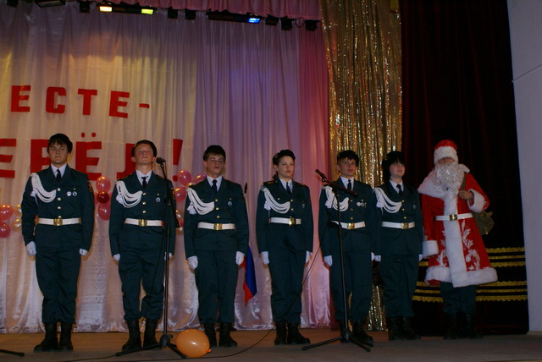
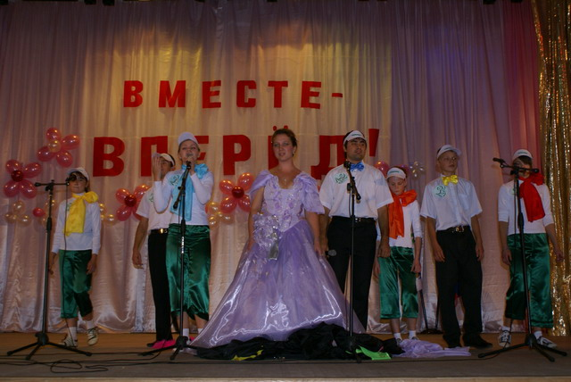
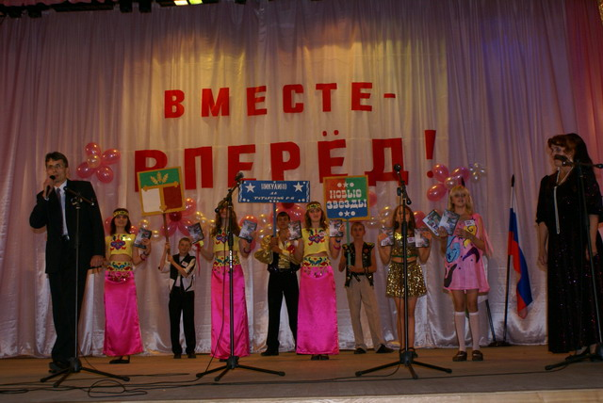
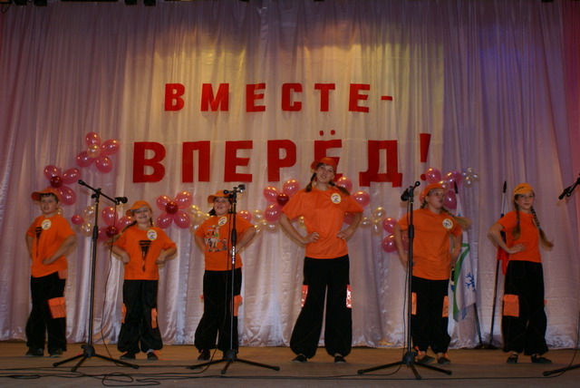

Slide 5
Ярмарка «БазАрт», клуб «Сан Сити»

Slide 6
С 17 по 30 декабря в Новосибирске в ТРЦ «Сан Сити» прошла череда интереснейших событий в рамках большого Творческого марафона и волшебной ярмарки «БазАрт».
Главное действие развернулось на третьем этаже комплекса. Международная выставка-ярмарка «БазАрт» объединила 57 экспонентов из шести стран: России, Индии, Марокко, Египта, Узбекистана и Киргизии. Пэчворк, декупаж, парфюмерные масла Египта, яркие войлочные тапочки, экологические народные игрушки, узбекская керамика и ножи, авторский шоколад, украшения, и, конечно, изобилие всевозможных ёлочных игрушек, овечек и козочек ручной работы! У посетителей ярмарки не было шанса уйти без покупки!
«Сибирский Вернисаж» подготовил шесть концертных программ, которые прошли на четвертом этаже «Сан Сити». В третьем, уже ежегодном, творческом марафоне участие приняло 40 коллективов. За шесть шоу-программ на сцене было представлено 144 номера: вокал, эстрадные, народные, восточные и современные танцы, выступления в стиле трайбл и новогодняя театральная постановка.
Две концертных программы в формате творческого марафона состоялись 19 и 26 декабря. Возраст участников – от 5 до 50 лет! За три года наш марафон стал большой творческой тусовкой, где коллективы представляют новые номера, знакомятся, оценивают друг друга, делятся опытом.
В дни марафона на сцене Сан Сити выступили юные звездочки – финалистка телевизионного проекта «X-factor» Анна Балашова и участница проекта «Голос. Дети 2» Анастасия Першикова!!!
20 декабря в Сан Сити стал днём уличной танцевальной культуры. Шесть студий сошлись на одной сцене и сделали этот вечер по-настоящему жарким. Студия современной хореографии «DanceHit» и её бессменный руководитель Екатерина Свистунова внесла свой ставший уже традиционным новогодний вклад в подготовку шоу-программы и развитие танцевального движения в Новосибирске!
21 декабря под лозунгом «Что такое трайбл?» прошла традиционная базартовская трайбл-вечеринка. Ликбез среди посетителей ТРЦ провел «Новосибирский Трайбл Дом» во главе с Евгенией Акимовой. Приглашенными гостями стали школы восточных танцев и трайбла, которые представили по два номера. Самые активные зрители, в том числе и молодые люди, с удовольствием поучаствовали в мастер-классах по беллидэнсу и индийскому танцу. Финалом концерта стал массовый выход «Американ трайбл стайл» представителей всех школ трайбла в Новосибирске. Обилие ярких юбок на сцене было похоже на красочный взрыв! «Новосибирский Трайбл Дом» сумел объединить и сдружить все студии трайбла в городе. Артисты не соревнуются, они просто танцуют и получают удовольствие,развивая культуру трайбла на новосибирской земле!
27 декабря на праздничной программе «Доброе Рождество в Сан Сити» со сцены звучали новогодние песни. Танцевальные студии подготовили новые яркие номера. Атмосфера праздника и ожидания встречи с Годом Козы удалась! Зрители с удовольствием участвовали в новогодней «козьей» викторине, отвечали на вопросы и получали сладкие подарки от Шокобара «Бьянкас шоколад».

Slide 7
28 декабря состоялась заключительная сладкая программа «Шоколадное воскресенье» от «Бьянкас шоколад». Мастер-классы по изготовлению шоколадных конфет прошли в сопровождении музыкальных номеров, вкусных конкурсов для ребятишек и детского новогоднего спектакля «Кому это счастье привалило?» от Творческого объединение аниматоров «Мастерская праздника» ДДТ имени А. Гайдара (МБОУДОД Центр «Юность»).
Все студии, солисты и руководители получили дипломы участников Третьего ежегодного городского творческого марафона «БазАрт-2014». За шесть дней было вручено 280 дипломов!
Творческий марафон украсила новогодняя конкурсная программа. В этом году на «БазАрте» конкурсов было много! В рамках творческого марафона и волшебной ярмарки «БазАрт» прошли следующие конкурсы: 27 декабря – «Новогодняя и рождественская открытка» (скрапбукинг), 28 декабря – рисунков и произведений декоративно–прикладного творчества «Ангел мой», ёлочных игрушек «Рукотворное чудо», 29 декабря – конкурс рисунка «Моя новогодняя елка».
Конкурсная программа «БазАрта» – результат взаимодействия НФ «Сибирский Вернисаж», частных и муниципальных творческих объединений: арт-студий «Крылья», «Апрель», МБУ ДОД г. Новосибирска «Детский (подростковый) Центр «Юность».
В конкурсной программе приняло участие 68 педагогов и 448 учащихся творческих студий. Все они были награждены дипломами и благодарностями, а победители конкурсов именными ценными кубками. Всего лауреатами конкурсов стали 31 участник!
В тематическом и атмосферном конкурсе скрапбукинга победили: Раджабова Диана (студия батика «Подсолнух», ДДТ им. А. Гайдара), Птушкина Анна (Образцовая студия ИЗО и ДПИ «Волшебная кисть», МБОУ ДОД Центр «Юность» Калининского района), Курова Яна ( школа творчества «Цветень», ЦДТ Советского района), Петухов Илья и Бектемисова Екатерина (Образцовая студия ИЗО и ДПИ «Волшебная кисть», МБОУ ДОД Центр «Юность» Калининского района), Борщ Маша, Нельзина Катя и Говорушкина Вера (образцовая детская художественная школа-студия «Апрель»).
В конкурсе декоративно-прикладного творчества «Ангел мой» победили: воспитанники МБОУДОД «Центр развития творчества детей и юношества Заельцовского района» Толмачёва Валерия (Студия керамики «Скиф») и Николенко Валерия (Студия «Ручное вязание»), а также Якубова Соня (Школа творчества «Цветень» ЦДТ Советского района города Новосибирска), Останина Варя и Юрина Полина (Артстудия «Крылья»).
В конкурсе рукотворной елочной игрушки победили:
– в номинации «Игрушка валяная» – Лутковский Алёша (Артстудия «Крылья»), Богданова Ольга (творческая студия «Декор»),
– в номинации «Игрушка ватная» – Платоненко Ксюша и Кокорева Настя (Артстудия «Крылья»),
– в номинации «Оригинальная игрушка» – Большов Арсений (Школа творчества «Цветень» ЦДТ Советского района города Новосибирска), Кузнецова София (МБОУ ДОД Центр внешкольной работы «Лад»),
– в номинации «Символ года» – Гиматдинова Анна (ДДТ им. А. Гайдара, творческое объединение текстильной кулы «Сибирочка»), Карева Лена (Артстудия Крылья),
– в номинации «Винтажная игрушка» – Сумина Татьяна (ДДТ им. А. Гайдара, творческое объединение текстильной кулы «Сибирочка»), Ерастова Софья (МБОУДОД «Центр развития творчества детей и юношества Заельцовского района, студия «Ручное вязание»).
В конкурсе рисунка «Моя новогодняя елка» победили:
– в номинации «Елка Артании» – коллективная работа Лоскутной мастерской «Жар-птица», (МБОУ ДОД Центр «Юность» Калининского района, ДК «Ритм») и Николаева Алина (Арт-студия «Крылья»),
– в номинации «Елка нашего города» – Федюшина Анастасия (студия ИЗО и ДПИ «Волшебная кисть», МБОУ ДОД Центр «Юность» Калининского района) и Ванькова Марина (студия ИЗО и ДПИ «Гармония творчества», МБОУ ДОД Центр «Юность» Калининского района),
– в номинации «Безумная елка» – Моисеенко Майя (Творческое объединение ИЗО и ДПИ «Аквамарин», МБОУ ДОД Центр «Юность» Калининского района) и Карпунина Елена, выступавшая самостоятельно.

Slide 8
Православные выставки
2014
Православная Осень 2014 16.10.2017 21.10.2017 Межрегиональная выставка «Православная Русь» 13.03.2014 18.03.2014
2013
IV Межрегиональная выставка "Православная Осень - 2013" 11.10.2013 16.10.2013 IV Межрегиональная выставка "Православная Русь" 13.03.2013 18.03.2013
2012
III Межрегиональная выставка-ярмарка "Православная осень-2012" 13.10.2012 18.10.2012 III Межрегиональная выставка "Православная Русь" 14.03.2012 19.03.2012

Slide 9
ВЫСТАВКИ
Выставка - ярмарка лоскутного шитья.
Выставка декоративно- прикладного творчества.
Муниципальные центры культуры, социально - культурные объединения, и культурно - досуговые центры.
Краеведческий музей.
Творческие студии и клубы в каждом районе города
Медовая ярмарка в Новосибирске, 22 августа - 7 сентября 2014
Дворец культуры железнодорожников, главная концертная площадка города.

Slide 10
Объединение художников «Творческие ступени»
http://art-college-baikal.ru/collectives/
Объединение художников «Творческие ступени» (руководитель Ц.Д. Болотова) Достижения и награды коллектива:
Дипломант I степени в номинации «За перспективность развития» XII Всероссийской выставки студентов и преподавателей декоративно-прикладного искусства и народных промыслов «Территория творчества» в выставочном зале «Смольный» областной ленинградской администрации (Санкт-Петербург, 2009)
Участие в Международном фестивале рукотворного искусства в Торгово-выставочном центре «Манхеттен» (Новосибирск, 2009)
Участие в Региональной выставке-ярмарке народных художественных промыслов и декоративно-прикладного искусства «Мастера Сибири» (Улан-Удэ, 2009)
Участие в XIII Республиканской выставке-конкурсе творческих работ учащихся и студентов учебных заведений культуры и искусства Бурятии «Прекрасное рядом!» (Улан-Удэ, 2012)
Ежегодно коллектив проводит выставки творческих работ в музее истории «Арт-арбат - 2008, 2009, 2010, 2011, 2012»

Slide 11
23 марта - 28 марта 2010г «ПРАВОСЛАВНАЯ РУСЬ»
ПЕРВАЯ МЕЖРЕГИОНАЛЬНАЯ ПРАВОСЛАВНАЯ ВЫСТАВКА-ЯРМАРКА. НОВОСИБИРСК
По благословению Святейшего Патриарха Московского и всея Руси КИРИЛЛА
Выставочные залы ТЦ «МАНХЭТТЕН» (ул. Советская, 21 А)
Первая межрегиональная выставка "Православная Русь" в г. Новосибирске проходит по благословению Высокопреосвященнейшего ТИХОНА, архиепископа Новосибирского и Бердского. Организаторы выставки: ООО «ЭкспоНовосибирск», Новосибирская епархия. Соорганизатор выставки: выставочное объединение «РЕСТЭК». Поддержка выставки: Администрация Новосибирской области, мэрия г. Новосибирска, Новосибирская ТПП.
Выставка "Православная Русь" призвана помочь храмам и монастырям обрести помощников и благотворителей, специалистам найти партнеров, общественным и церковным организациям вовлечь все больше людей в социальные, просветительские и благотворительные программы. География участников охватывает Россию от Калининграда на западе до Хабаровска на востоке, от Архангельска на севере до Осетии на юге.
Тематические разделы: Служение Русской Православной Церкви
Восстановление и реставрация храмов и монастырей Храмовое убранство Иконопись
Духовное образование и просвещение Церковная полиграфия и издательское дело
Паломничество Колокольное литье
Православные традиции в ювелирном искусстве
Декоративно-прикладное искусство и народные промыслы
Православный образ жизни

Slide 12
Участники выставки: епархиальные отделы Новосибирской епархии, храмы и обители, учебные заведения, издательства, паломнические службы, общественные организации, художественно-производственные мастерские, реставраторы, иконописцы, народные мастера, производители промышленных товаров, производители продуктов питания, пасечники, услуги и товары для здорового образа жизни, санатории, дома отдыха, туристические агентства, приюты и благотворительные фонды.
Выставка имеет важное воспитательное, просветительское и миссионерское значение. При непосредственном участии священников Новосибирской епархии состоятся мероприятия, посвященные различным аспектам служения Церкви и общечеловеческим проблемам. У посетителей будет возможность непосредственного общения с духовными лицами на стенде "Задайте вопрос священнику", многих заинтересуют мероприятия духовно-просветительской программы, которая является неотъемлемой частью выставки. В рамках программы пройдут презентации общественных и благотворительных организаций, "круглые столы", а также беседы с издателями, режиссерами, педагогами, психологами.
Эмоционально насыщенной обещает быть культурная программа с участием профессиональных, самодеятельных и детских коллективов. Работу выставки будут освещать ведущие православные СМИ, интернет-сайты, а также светские теле- и радиоканалы.

Slide 13
Сибирская ярмарка

Slide 14
В декабре 1989 года "Сибирская Ярмарка" провела свою первую Всесибирскую Универсальную выставку, которая собрала 750 участников и, помимо серьезного успеха, положила начало развитию принципиально новой российской выставочной структуры. Год за годом "Сибирская Ярмарка", зарабатывая репутацию надежного партнера, укрепляла первый успех, формируя уровень выставочной культуры в регионе. "Сибирская Ярмарка" выступила одним из инициаторов и учредителей объединения ведущих выставочных центров России. В 1991 году был учрежден Союз Выставок и Ярмарок, в который вошло 9 организаций, сегодня Международный Союз Выставок и Ярмарок объединяет 87 выставочных обществ. Отрадно отметить, что несмотря на значительное увеличение числа организаторов выставок, Выставочное общество "Сибирская Ярмарка" прочно занимает свои позиции. По официальной статистике Международного Союза выставок и ярмарок "Сибирская Ярмарка" входит в пятерку лидеров. За 16 лет "Сибирская Ярмарка" прошла путь от провинциальной ярмарки до международного выставочного центра, предлагающего выставочные услуги мирового уровня. В календаре "Сибирской Ярмарки" более ста выставочных мероприятий, и ее история - это летопись становления выставочного движения в России. Заметна и позитивная роль выставочной деятельности в нейтрализации многих негативных факторов. Например, таких, как большая географическая удаленность Новосибирска от центра и международных границ. География участников "Сибирской Ярмарки" – самая широкая в России.

Slide 15
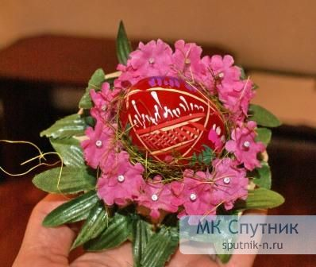
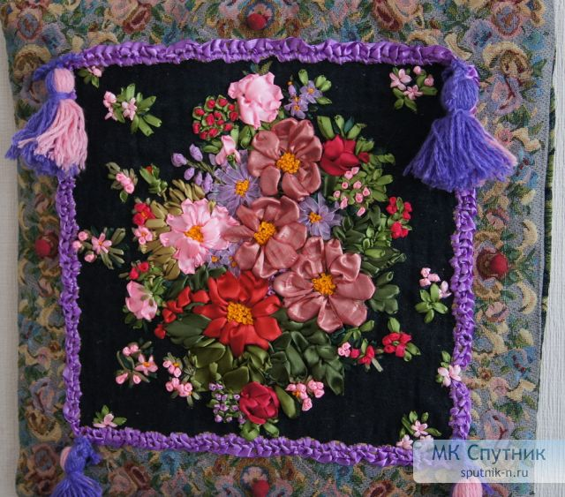
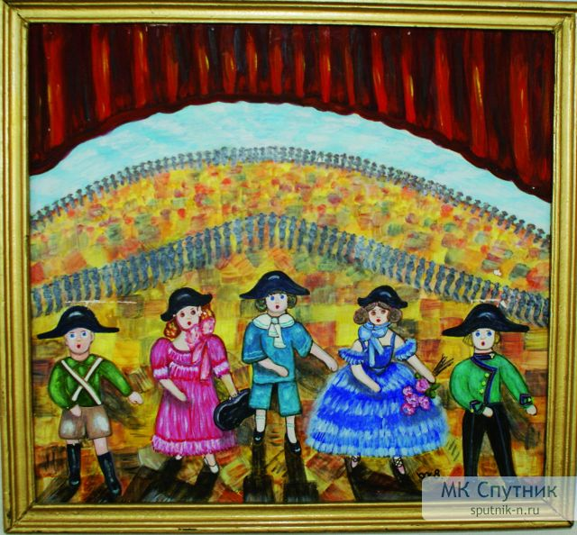
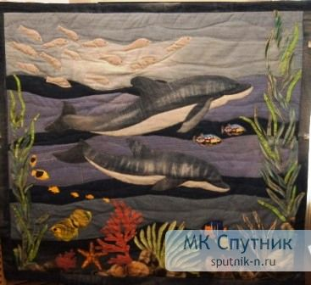
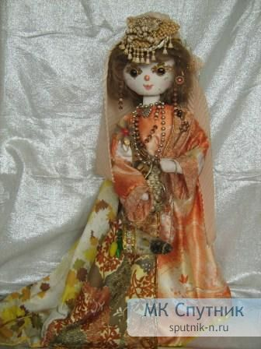
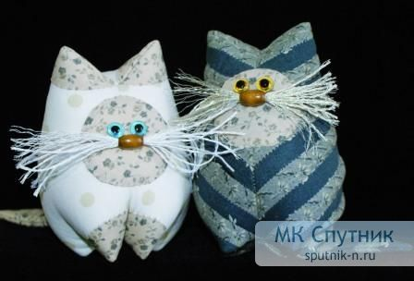
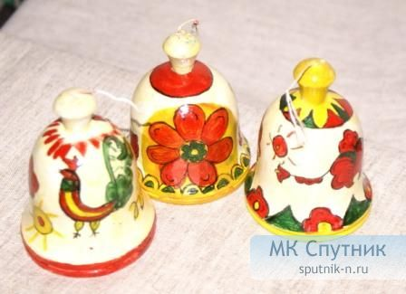
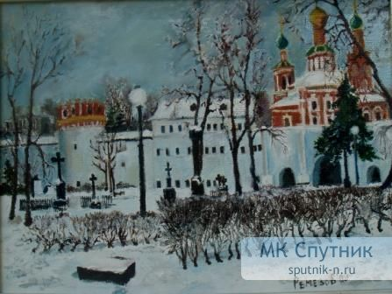
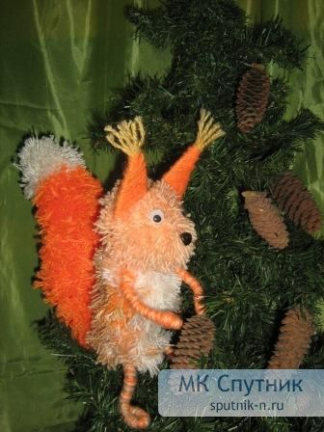
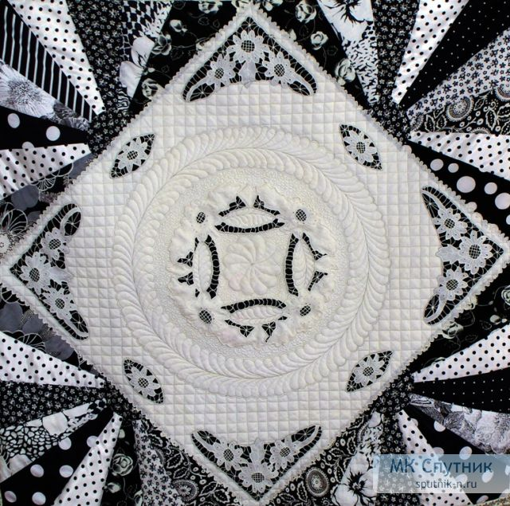

Slide 16
СПАСИБО ЗА ВНИМАНИЕ

